Slide 1
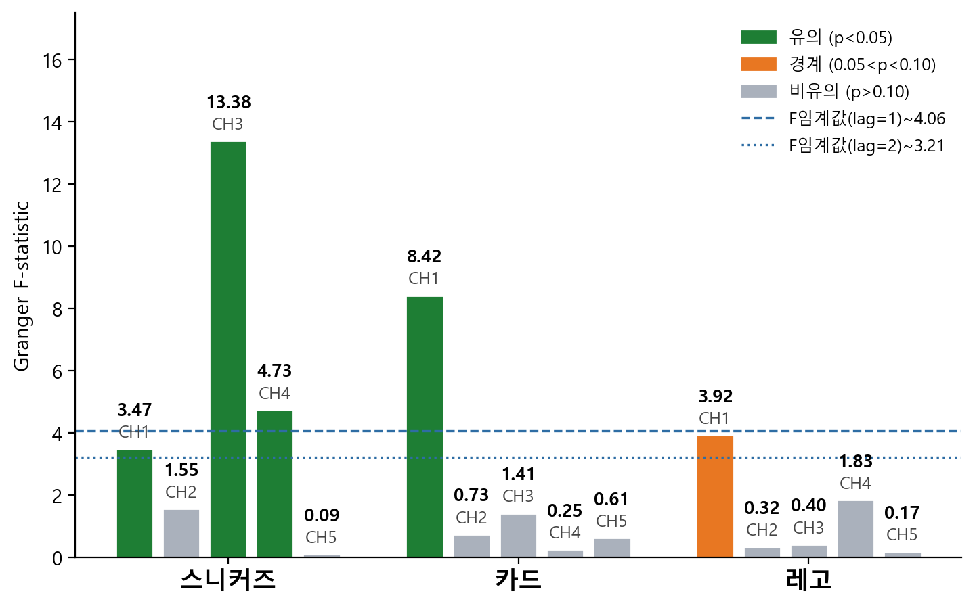
RQ1·RQ2 Granger 인과검정 결과 — 자산별 정리(스니커즈·카드·레고)
자산별로 묶어 다시 정리 + 유의성 판단 기준(F·p) 추가
자산
채널
래그
F
p
판정
스니커즈
CH3 뉴스감성
1
13.38
0.0007
유의
CH4 YT조회수
1
4.73
0.035
유의
CH1 Google Trends
2
3.47
0.041
유의
CH2 뉴스량
1
1.55
0.220
비유의
CH5 YT댓글감성
1
0.09
0.764
비유의
카드
CH1 Google Trends
1
8.42
0.006
유의
CH3 뉴스감성
1
1.41
0.242
비유의
CH2 뉴스량
1
0.73
0.398
비유의
CH5 YT댓글감성
1
0.61
0.438
비유의
CH4 YT조회수
1
0.25
0.622
비유의
레고
CH1 Google Trends
1
3.92
0.054
경계
CH4 YT조회수
1
1.83
0.183
비유의
CH3 뉴스감성
1
0.40
0.530
비유의
CH2 뉴스량
1
0.32
0.576
비유의
CH5 YT댓글감성
1
0.17
0.680
비유의
F값·p값, 어느 기준으로 '유의'를 판단하나?
• F값의 '유의 기준선'은 고정된 숫자가 아님 — 표본 수(n=48개월)와 래그(lag)에 따라 달라짐
(lag=1이면 F ≥ 약 4.06일 때, lag=2이면 F ≥ 약 3.21일 때 p<0.05 — 그래프의 파란 점선·실선이 이 기준선)
• 본 연구는 F값 대신 p < 0.05 를 최종 판정 기준으로 사용 (p 0.05~0.10이면 '경계'로 별도 표기)
• 다중비교(BH) 보정을 적용하면 '유의' 4개 중 2개(스니커즈 CH3, 카드 CH1)만 남음 — 보수적 해석 시 참고
결론 RQ1
미디어가 가격 선행성 부분 지지 — 스니커즈 3개(CH3·CH4·CH1)·카드 1개(CH1) 채널이 유의(p<0.05)
결론 RQ2
자산 유형마다 선행하는 채널 구성이 다름 → 레고는 유의 채널 없음, 스니커즈·카드는 서로 다른 채널 조합 → RQ2 지지

